Slide 1
Roles
File Reader:Péjó Kristóf
Number plate Reader Molnár Márk Krisztián
Colordetection: Gróf Richárd László

Slide 2

Project Manager tools
What we used for the group project was:
Trello
Github

Slide 3

The Program that we used for the Project
We used Pycharm for the project

Slide 4
Number Plate Reader
Made by Molnár Márk Krisztián

Slide 5
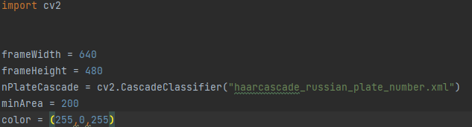
The Code’s structure
Import Libraries
Set the screensize
Load in the file
Set the detection area
And set the detection indicator color

Slide 6
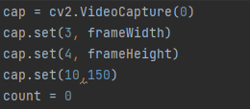
We set the programme to search number plates base on the camera’s picture
Setting the recording’s size.

Slide 7
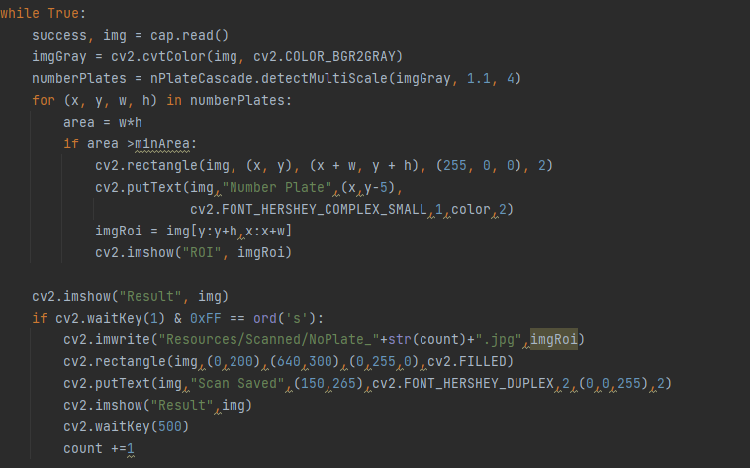
Reading the picture
Making a gray picture for the better detectability
Detecting number plate
Drawing a square around the number plate
Showing the numberplate in a different window

Slide 8
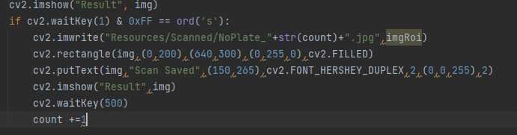
Showing the picture
Marks the number plate it’s detecting.
The square’s datas
It says that it could save the resault.
Shows the detected picture.

Slide 9
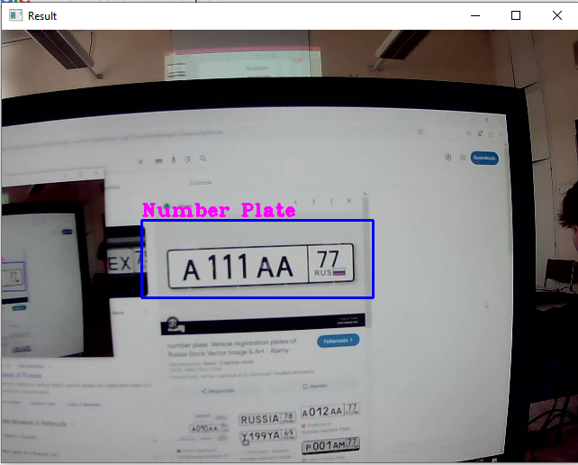
Testing the code
I tested the code by searching up some russian number plates and showed it to the camera.

Slide 10
Describeing the program
When we start the program a window pops up and it starts to search for a russian number plate.
When the camera detects a russian number plate it show you in a different window wich one did it find and saves it.
Fin.

Slide 11
File Reader
Készítette: Péjó Kristóf

Slide 12
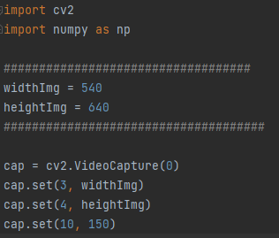
The Code’s structure
Import the cv2 and numpy directory
Save the width to variable (540) and height (640).
Opens the default camera.
Set the camera’s width and height
Set the Brightness of the camera(150).

Slide 13
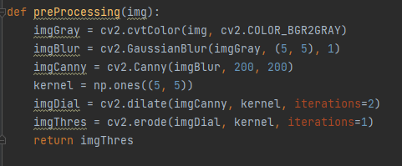
Convert the picture to gray
Use blur on the picture
Use Canny Edge filtering
Extend the edges
Use Erotion on the edges
Return the original picture

Slide 14
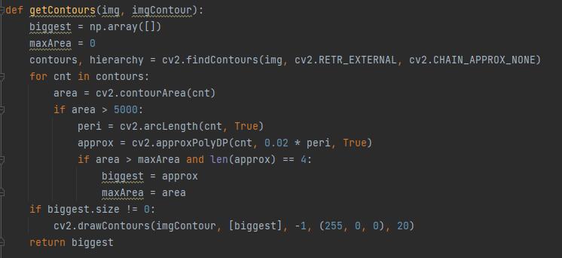
Kiszámítja a kontúrokat.
Ellenőrzi a kontúrok területét.
Ha a terület nagyobb, mint 5000, kiszámolja a kerületet.
Ha a kontúr négy szögből áll és a legnagyobb területű, eltárolja.
Ha megtalálja a legnagyobb kontúrt, kirajzolja azt.
Visszaadja a legnagyobb kontúrt.

Slide 15
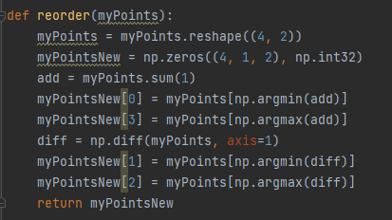
Átalakítja a pontokat 4x2-es formára.
Kiszámítja a pontok összegét és rendezi őket.
Meghatározza a bal felső és jobb alsó pontot.
Kiszámítja a pontok közötti különbséget és rendezi őket.
Meghatározza a jobb felső és bal alsó pontot.
Visszaadja az új sorrendű pontokat.

Slide 16
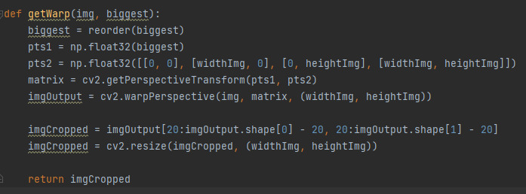
Rendezi a kontúr pontjait.
Definiálja a forráspontokat (pts1) és a célpontokat (pts2).
Kiszámítja a perspektív transzformációs mátrixot.
Alkalmazza a transzformációt a képre.
Kivágja és átméretezi a képet.
Visszaadja a transzformált és kivágott képet.

Slide 17
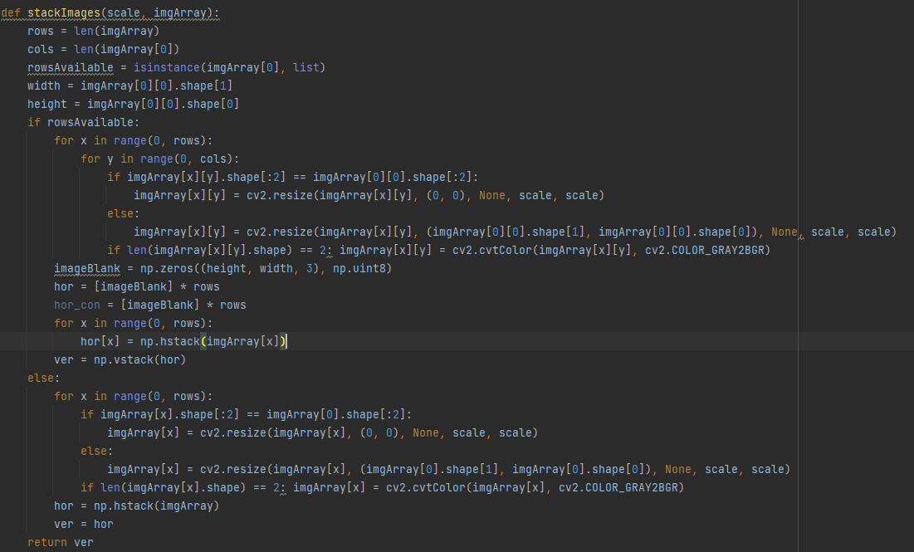
A függvény képes több képet egyesíteni, átméretezni és összeilleszteni őket egy nagy képpé, figyelembe véve a méreteiket és színcsatornáikat.

Slide 18
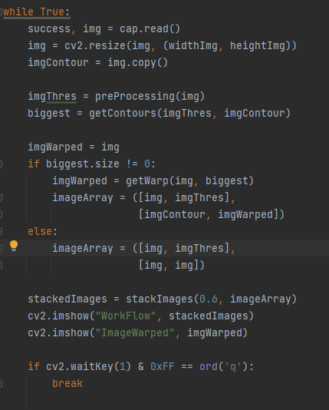
Képkocka olvasása a kamerából.
A képet átméretezi.
Elvégzi az előfeldolgozást (preProcessing).
Kiszámítja a kontúrokat (getContours).
Ha van érvényes kontúr, elvégzi a perspektív transzformációt (getWarp).
Képek összeállítása és megjelenítése.
A program leállítása, ha a 'q' billentyűt lenyomják.

Slide 19
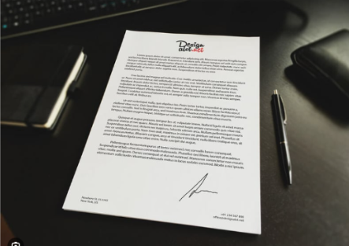
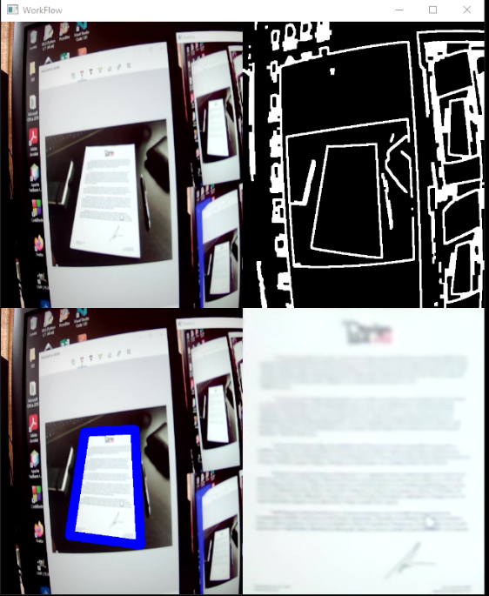
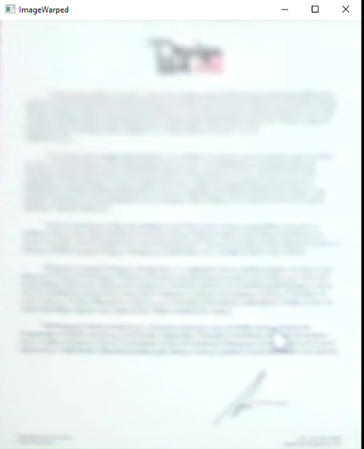
A kód tesztelése és bemutatása

Slide 20
Display drawing, color detection
Mady by :Gróf Richárd

Slide 21
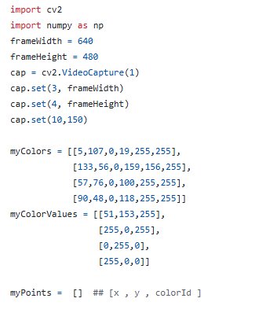
The Code’s structure
You can see all the imported directorys and variables

Slide 22
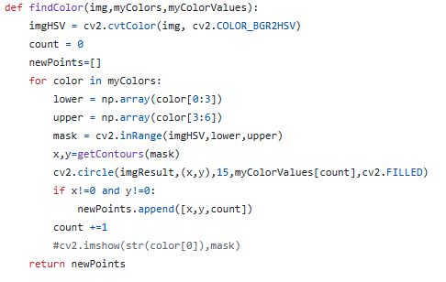
Kód felépítése
Itt a színfelismerő függvényt láthatjuk.

Slide 23
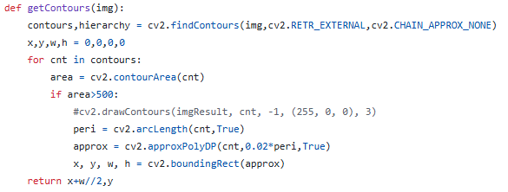
Kód felépítése
Itt a kontúrok meghatározását láthatjuk.

Slide 24
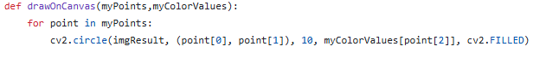
Kód felépítése
Itt a képernyőre való rajzolást láthatjuk.

Slide 25
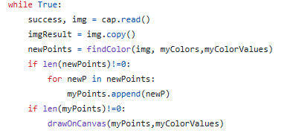
Kód felépítése
Végül, de nem utolsó sorban a rajzolást mutatja be.

Slide 26
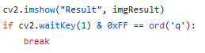
Kód felépítése
Aztán megjelenítjük az egészet.

Slide 27
kód tesztelése
Teszteltük, egy bizonyos színű tárgyat odarakva rajzol a képernyőre, ez az állítás.

Slide 28
A program bemutatása
A programot elindítva a kamera megjelenik, ha egy bizonyos színű tárgyat odatartunk akkor tudunk vele az azonos színnel rajzolni..

Slide 29
Vége
Köszönjük a figyelmet! Készítette: Molnár Márk, Péjó Kristóf, Gróf Richárd

